Slide 1
Ledviny IV
Akutní a chronické selhání ledvin, hypertenze a ledviny

Slide 2
Selhání ledvin
Ledviny nejsou schopny i za bazálních podmínek:
vylučovat odpadové produkty dusíku
Udržovat rovnováhu vody, elektrolytů a acidobazii
Předchází fáze zhoršení ledvinných funkcí, kdy za bazálních podmínek ledviny tuto rovnováhu udrží, ale zjistíme již změny glomerulární filtrace.
CKD-epi eGFR | ml/min/1,73m²
G1 | ≥ 90 ml (≥ 1,5 ml/s/1,73m²)
G2 | 60-89 ml (1,0 – 1,49 ml/s)
G3a | 45-59 ml (0,75-0,99 ml/s)
G3b | 30-44 ml (0,5-0,74 ml/s)
G4 | 15-29 ml (0,25-0,49 ml/s)
G5 | ˂ 15 ml ( 0,25 ml/s/1,73m²)

Slide 3
Selhání ledvin
Akutní selhání ledvin (ASL, AKI)
Chronické selhání (CHSL, CHRI)
CKD-epi eGFR | ml/min/1,73m²
G1 | ≥ 90 ml (≥ 1,5 ml/s/1,73m²)
G2 | 60-89 ml (1,0 – 1,49 ml/s)
G3a | 45-59 ml (0,75-0,99 ml/s)
G3b | 30-44 ml (0,5-0,74 ml/s)
G4 | 15-29 ml (0,25-0,49 ml/s)
G5 | ˂ 15 ml ( 0,25 ml/s/1,73m²)

Slide 4
Akutní selhání ledvin
Definice:
Náhlý pokles glomerulární filtrace (hodiny, dny), provázený akutní a život ohrožující poruchou vnitřního prostředí.
Osoby jsou předtím zdravé nebo mají chronické onemocnění ledvin
Rozdělení:
Prerenální (pokles průtoku krve)
Renální (strukturální poškození klubíček a kanálků
Postrenální (ucpání vývodných močových cest, urologické)

Slide 5
ASL – prerenální (20-55%)
Hypovolemie (krvácení, průjmy, zvracení)
Redistribuce tekutin (sepse, jaterní selhání..)
Pokles srdečního výdeje (SS, plicní embolie)
Uzávěr ledvinné tepny
Porucha renální autoregulace (ACEI, NSAID)
Hyperviskózní syndrom (makroglobuliny, polycytémie)
Klasifikace ASL dle AKIN (2007)
Stadium | Kreatinin v séru | Diuréza
1 | Zvýšení o 26 umol/l nebo 1,5 až 2x nad vstup | ˂ 0,5 ml/kg/h* 6 hodin
2 | Zvýšení 2x až 3x nad vstupní hodnotu | ˂ 0,5 ml/kg/h 12 hodin
3 | ˃ 3x nebo nad 354 umol/l | ˂ 0,3 ml/kg/h** 24 hodin Anurie ˃ 12 hodin
* 70 kg osoba – 35ml/hodinu nebo 840 ml/den
** 70 kg osoba – 23 ml/hodinu nebo 560 ml/den

Slide 6
ASL – renální (40-65 %)
Poškození glomerulů (GN, vaskulitidy, maligní hypertenze)
Poškození kanálků toxiny nebo ischémií (akutní tubulární nekróza), těžké kovy, houby, ATB…
Ucpání kanálků (bílkoviny, krystaly - dna)
Akutní poškození intersticia (infekční), neinfekční (léky, rejekce, myeloproliferace – plazmocytom)
Klasifikace ASL dle AKIN (2007)
Stadium | Kreatinin v séru | Diuréza
1 | Zvýšení o 26 umol/l nebo 1,5 až 2x nad vstup | ˂ 0,5 ml/kg/h* 6 hodin
2 | Zvýšení 2x až 3x nad vstupní hodnotu | ˂ 0,5 ml/kg/h 12 hodin
3 | ˃ 3x nebo nad 354 umol/l | ˂ 0,3 ml/kg/h** 24 hodin Anurie ˃ 12 hodin
* 70 kg osoba – 35ml/hodinu nebo 840 ml/den
** 70 kg osoba – 23 ml/hodinu nebo 560 ml/den

Slide 7
Toxické poškození ledvin léky

Slide 8
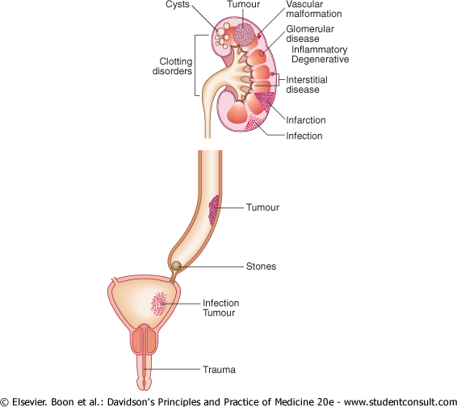
ASL – postrenální (5-10 %)
Ucpání cest močových (pánvička, močovod, močový měchýř, močová trubice)
Ucpání intraluminální (stenózy, nádory, kamínky, koagula…)
Ucpání zvnějšku (adenom prostaty, nádory, retroperitoneální fibróza)
Vyšetřuje a léčí většinou urolog !

Slide 9
ASL

Slide 10
ASL - diagnóza
Diagnóza:
anamnéza
klinika
stav oběhu, hydratace, TK
laboratorní (KO, U, krea, KM, K, Ca, P)
množství moče, koncentrace,
sonografie (vyloučení obstrukce)
4 fáze klinických projevů:
Počáteční – dominuje vyvolávající příčina
Oligo-anurická (400, 100 ml/24h)
vysoké K, otoky, metabolická acidóza
je nutná dialyzační léčba
Fáze diuretická (riziko dehydratace, nízké K)
Reparace 3 a více měsíců, stav se upraví

Slide 11
Fáze ASL

Slide 12
ASL – differenciální diagnóza
1. odlišit postrenální selhání
Sonografie, iv urografie
2. prerenální selhání
Má vysokou osmolaritu moči (˃ 600)
Nízkou frakční exkreci Na (˂ 1 %)
Na v moči pod 20 mmol/l
3. renální selhání
Má nízkou osmolaritu moči (˂ 300)
Na v moči nad 40 mmol/l
Odlišení od chronického selhání :
Nebývá anémie
Nebývá zmenšení ledvin
Nebývá hypokalcémie a
hyperfosfatémie

Slide 13
Diff.dg. ASL

Slide 14
ASL - léčba
Určení vyvolávající příčiny a její odstranění
Oligoanurie – furosemid
Dialýza
Prognóza: závažná (30-50 % smrt)
Indikace k dialýze při ASL
Hyperkalémie (nad 6 mmol/l)
Urea (nad 35 mmol/l)
Hyperkalcémie (nad 4 mmol/l)
Těžká metabolická acidóza (pH pod 7)
Intoxikace dialyzovatelným jedem
Hyperhydratace při anurii
Oligoanurie (více než 3 dny)

Slide 15
Chronicky snížená funkce ledvin
Ledviny mají sníženou funkci, nicméně ještě dokáží udržet homeostázu vnitřního prostředí (ionty, acidobazii, tekutiny)
Projevuje se změnami v metabolismu K, Ca, P, glukózy a lipidů (VLDL, Tg) – urychlení aterosklerózy tepen (IM, CMP, ICHDKK)
Vyšší hodnoty N látek (urea, kreatinin) a nižší odbourávání kyselin vedou k acidóze (hyperkalémie, vypadávání vápníku z kostí – osteomalacie)
Snížené vylučování erytropoetinu vede k anémii

Slide 16
Etiologie (příčiny) CHSL
Velmi různorodé, často nelze poznat (biopsie, terminální stádium)
50% - některá forma GN
20% - diabetická nefropatie (podíl se zvyšuje)
30% - ostatní (intersticiální nefritis, nefroskleróza - hypertenze, ireverzibilní ASL, polycystické ledviny…)

Slide 17
Chronicky snížená funkce ledvin
Metabolismus vápníku
Nižší vylučování fosfátů
Porucha hydroxylace vit D2 na D3
Zvýšené uvolňování Ca z kostí (acidóza)
Snížené vstřebávání
Zvýšení činnosti příštítných tělísek (sekundární hyperparathyreoza)

Slide 18
Chronicky snížená funkce ledvin - léčba
Od hodnoty eGFR 0,5 ml/s sledování nefrologem
Adekvátní léčba diuretiky
Redukce bílkovin a fosfátů (0,6-0,8 g/kg/d a 0,6-1,2 g/d)
Substituce vit D3
CKD-epi eGFR | ml/min/1,73m²
G1 | ≥ 90 ml (≥ 1,5 ml/s/1,73m²)
G2 | 60-89 ml (1,0 – 1,49 ml/s)
G3a | 45-59 ml (0,75-0,99 ml/s)
G3b | 30-44 ml (0,5-0,74 ml/s)
G4 | 15-29 ml (0,25-0,49 ml/s)
G5 | ˂ 15 ml ( ˂ 0,25 ml/s/1,73m²)

Slide 19
Chronicky snížená funkce ledvin - léčba
Léčba ACE/sartan – proteinurie, ochrana glomerulu
Ketoanaloga esenciálních AK
Léčba dyslipidémie (statiny)
Ovlivnění anémie
Dieta při krea 150-250 umol/l | Dieta při krea 250-400 umol/l | Dieta při krea 400-600 umol/l
0,8 g bílkovin/kg/den 50 % vysoká biologická hodnota | 0,6 g bílkovin/kg/den 70 % vysoká biologická hodnota | 0,6 g bílkovin/kg/den 50 % vysoká biologická hodnota
140-150 kJ/kg/den | 150 kJ/kg/den | 150-160 kJ/kg/den
P 1,0 – 1,2 g/den (33-40 mmol) | P do 0,8 g/den (do 27 mmol) | P 0,8 g/den (27 mmol)
Ca dle hladiny | Ca 0,5 – 1 g/den | Ca 1,0 – 1,5 g/den
Na příjem volný | Na 80 – 100 mmol | Na 80-100 mmol
K volně dle hladiny | K 55 - 65 mmol | K 40 - 50 mmol
Tekutiny volně | Tekutiny dle bilance | Tekutiny dle bilance
 | Ketoanaloga EAK | Ketoanaloga EAK

Slide 20
Chronické selhání ledvin (CHSL)
Definice:
Ledviny nejsou schopny udržet stabilitu vnitřního prostředí
Náhradní funkce ledvin
Klinika:
Hypertenze (90 %)
Urémie (nechutenství, nevýkonnost, dušnost, únava, bledost)
Izostenurická moč (300 mosml/l)
Vysoká Urea (30 mmol/l a více)
Vysoký kreatinin (400 a více umol/l)
eGFR pod 15 ml/min/1,73m²
Anémie (Hb pod 80 g/l)
Vysoké K, P, Parathormon, nízké Ca

Slide 21
Chronické selhání ledvin (CHSL)
Náhradní funkce:
Hemodialýza
Peritoneální dialýza
Transplantace ledviny

Slide 22
Hypertenze a ledviny
Hypertenze:
TK ≥ 140/90 mmHg
Primární (esenciální, neznámá)
Sekundární (známá příčina)
Renoparenchymatózní
Renovaskulární
Hypertenze (esenciální)
Poškození klubíček ledvin
Hyperfiltrace
Albuminurie
Nefroskleróza
Chronické selhání ledvin
Ledviny

Slide 23
Renovaskulární hypertenze – stenóza ledvinné tepny

Slide 24
Hypertenze a ledviny
Cílové hodnoty TK
Pod 140/90 mmHg
Ke 130/80 mmHg
(vysoké riziko, proteinurie)
Renoparenchymatózní hypertenze
Anamnéza onemocnění ledvin
Nález v močovém sedimentu
Snížená funkce ledvin
Retence Na a vody, objemové přetížení
Aktivace systému renin-angiotenzin-aldo
Chronická GN, intersticiální nefritidy

Slide 25
Hypertenze a ledviny
Renovaskulární hypertenze
Příčina – zúžení ledvinné tepny
Fibromuskulární dysplazie
Aterosklerotické postižení
Pokles GF, zhoršení eGFR
Není nález v močovém sedimentu
Nepředchází onemocnění ledvin
Rezistentní hypertenze
70 % zúžení tepny (významné)
Angioplastika s implantací stentu
(pokud je normální velikost ledviny)

Slide 26
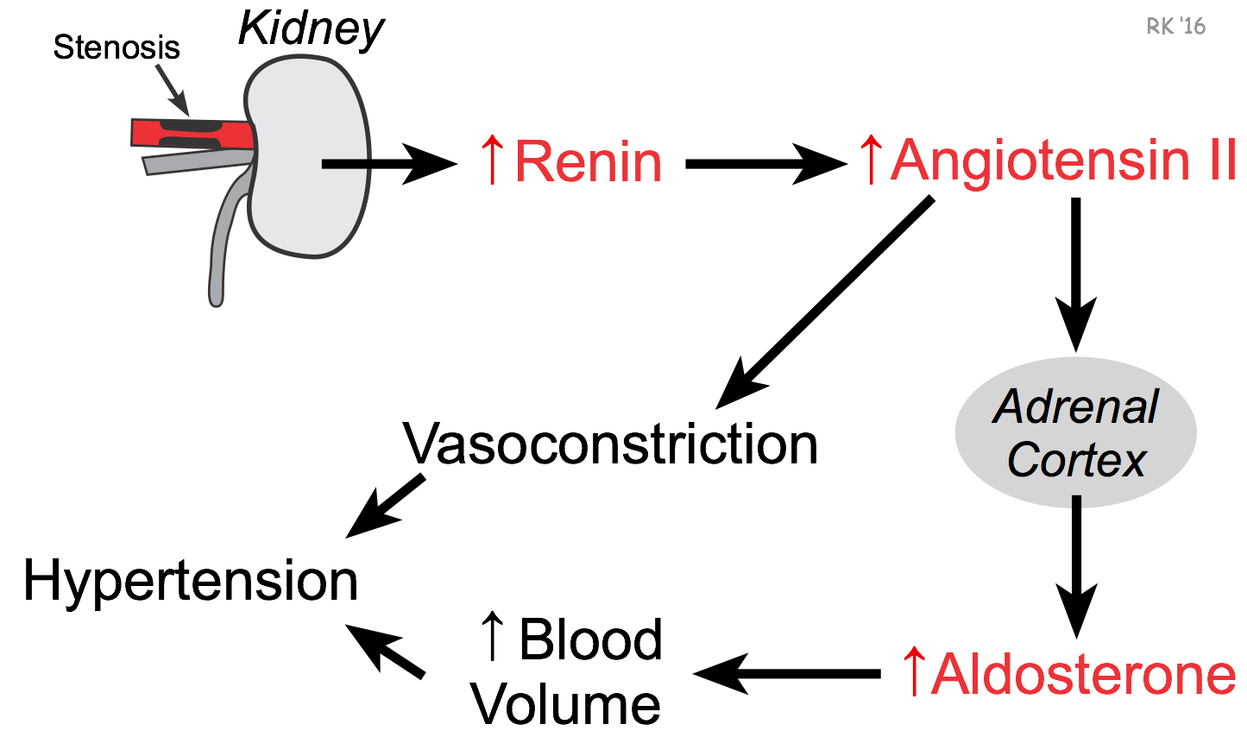
Hypertenze a ledviny

Slide 27
Léčba hypertenze
Blokáda RAAS - renoprotekce
ACE, Sartany
Kombinace:
Diuretikum
Ca blokátor
BB

